Slide 1
第十二章
图像模式分类
国外电子与通信教材系列
数字图像处理（第四版）

Slide 2
01
背景

Slide 3
概述
在图像模式识别中，我们将模式视为特征的一种空间排列。模式类(别)是具有某些公共性质的 一组模式。机器模式识别包括自动将模式赋予各个类的技术。也就是说，已知一种或多组类未知的模式时，模式识别系统的任务就是为每个输入模式赋予一个类标记。
识别分为4个主要阶段：(1)感知；(2)预处理；(3)特征提取；(4)分类。就图像处理而言，感知是指在一个(二维或更高维的)空间中生成信号。第1章中介绍了图像感知的许多内容。如前所 述，预处理涉及降噪、增强、复原和分割等技术。第11章中介绍了特征提取。本章重点介绍分类，即以一组特征为基础，给未知的输入图像模式赋予类标记。

Slide 4
02
模式与模式类

Slide 5
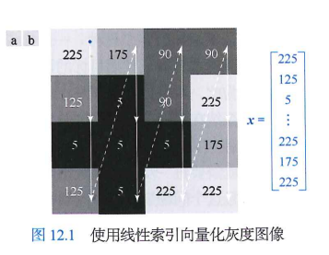
模式向量
模式向量可直接由图像的像素灰度形成，方法是使用线性索引向量化图像，如图12.1所示。更常用的方法是将模式元素作为特征。

Slide 6
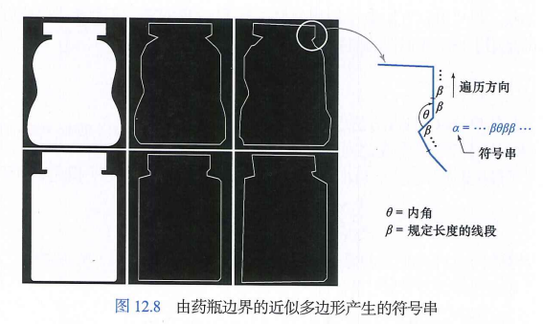
结构模式
模式向量不适合于其目标由结构特征(如符号串)表示的应用。虽然结构模式在图像处理应用中的应用要比向量少得多，但在对形状感兴趣的应用中，包含各个目标的结构描述的模式很重要。图12.8 显示了一个例子。

Slide 7
03
原型匹配模式分类

Slide 8


最小距离分类器
使用最广泛且最简单的原型匹配方法之一是最小距离分类器，顾名思义，它在未知模式向量和每类原型之间计算一个基于距离的测度，然后将未知模式赋予最接近的原型类。最小距离分类器的原型向量通常是各个模式类的平均向量：
式中，nj是用于计算第j个平均向量的模式向量数，cj是第j个模式类，NC是类数。如果使用欧氏 距离来求相似性，则最小距离分类器计算距离

Slide 9


对二维原型匹配使用相关
由 式(3.43)可知核w 与图像f(x,y)的相关是
式中，求和的上下限取在w 和f共有的区域上。上式对位移变量x 和y 的所有值进行计算，所以w 的所有元素都会访问f 的每个像素。我们知道，相关在f和w相等或几乎相等的区域中有最大值。换句话说，式(12.9)查找的是w与f中的一个区域匹配时的位置。但这个公式的缺点是，结果对任意一个函数的幅度变化都是敏感的。为了将相关归一化为一个或两个函数中的幅度变化，我们使用相关系数来执行匹配：

Slide 10
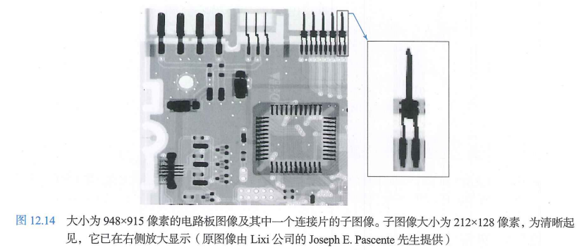
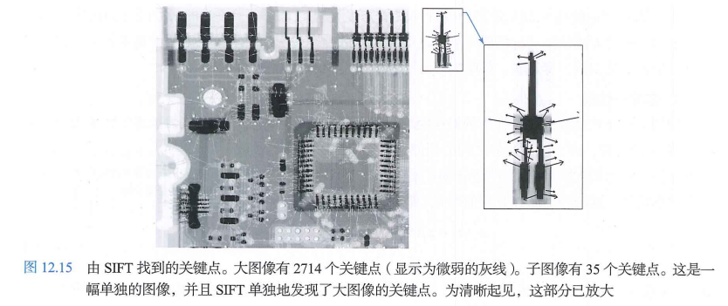
匹 配 SIFT 特征
图12.14显示了前面用过多次的电路板图像。 图12.15显示了SIFT 找到的关键点，如12.7节中解释的那样。在两幅图像上，它们都是微弱的线条。 在子图像的放大图中，它们要清晰一些。

Slide 11
匹配结构原型
1. 匹配形状数
使用类似于针对模式向量介绍的最小距离分类器的概念，可以比较由形状数描述的区域边界。参照11.3节的讨论，两个区域边界之间的相似性 k 定义为它们的形状数仍然保持一致的最大阶数。
2.串匹配
假设两个区域边界a和b已分别编码为符号串a1a2···an，和 b1b2···bm。

Slide 12
04
最优(贝叶斯)统计分类器

Slide 13

贝叶斯分类器的推导
模式向量x 来自类ci的概率用p(c/x)表示。如果模式分类器确定x来自类cj, 而它实际上来自 类ci, 那么会导致一个损失(后面很快会给出损失的定义),我们用Lij来表示这个损失。由于模式 x可能属于Nc个可能的类之一，因此将x 赋予类cj导致的平均损失是

Slide 14

高斯模式类的贝叶斯分类器
首先考虑一个一维问题(n=1), 这个问题涉及由高斯密度控制的两个模式类(Nc=2), 两个模 式类的均值分别为m₁ 和m₂, 标准差分别为σ₁和σ₂。由式(12.24)可知，贝叶斯决策函数具有如下形式：

Slide 15
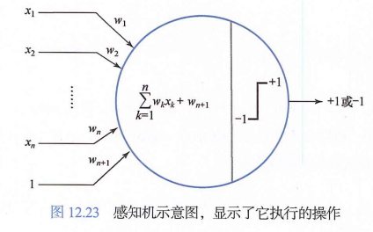
多层前馈神经网络
1. 人工神经元模型
神经网络是互连的类感知机计算元素，这些计算元素称为人工神经元。神经元执行的计算与感知 机的相同，但不同之处是后者处理计算结果的方式。如图12.23 所示，感知机使用一个“硬”阈值处理函数(它输出两个值，如+1和-1)来执行分类。

Slide 16
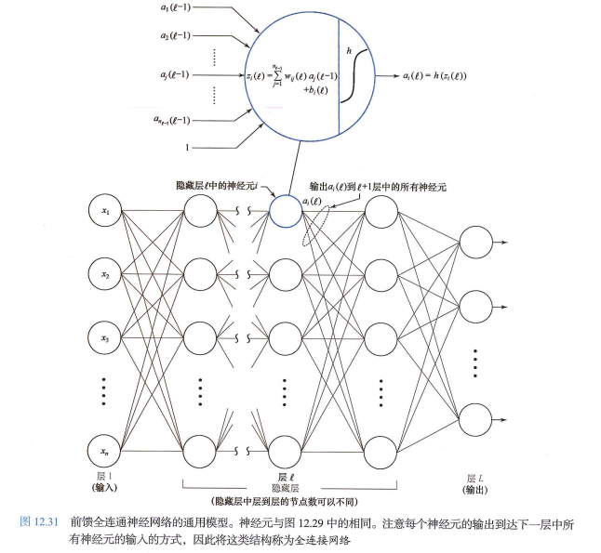
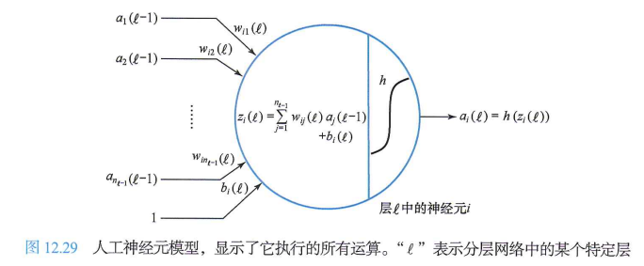
多层前馈神经网络
2.互连神经元形成全连接神经网络
图12.31是一个多层神经网络的通用框图。网络中的一层是网络中一列的一组节点(神经元)。如图12.31中放大的节点所示，网络中的所有节点都是图12.29所示形式的人工神经元，但输入层除外， 输入层的节点是输入模式向量x 的各个分量。

Slide 17
05
神经网络与深度学习

Slide 18

正向传播前馈神经网络
1.正向传播方程
第1层的输出是输入向量x 的各个分量：
式中，ni=n是x的维数。
2. 矩阵公式
上例的细节表明，在通过一个神经网络的过程中，会涉及大量单独的计算。如果编写一个计算机 程序来自动执行刚才讨论过的步骤，那么我们会发现代码的效率很低，因此都要求循环计算，而这需要大量的节点和层索引。使用矩阵运算可以开发出更简捷(计算速度更快)的实现。

Slide 19
使用反向传播训练深层神经网络
1. 反向传播方程
已知一组训练模式和一个多层前馈神经网络结构，下面讨论的方法是求使得误差(也称代价或目 标)函数最小的网络参数。我们的兴趣是分类性能，因此将一个神经网络的误差函数定义为期望响应和实际响应之差的平均值。
2.矩阵公式
如同描述正向传播神经网络的方程那样，前述讨论中开发的反向传播方程很好地描述了这种方法 的基本工作原理，但要实现这些方程却很困难。本节采用正向传播中所用的类似过程，推导反向传播的矩阵公式。

Slide 20
06
深度卷积神经网络

Slide 21
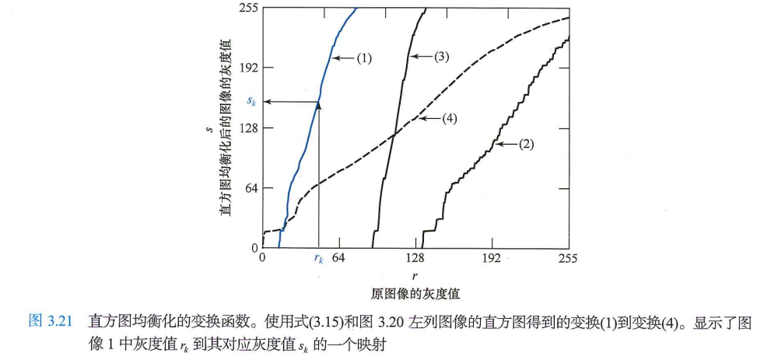
一种基本的 CNN 结构
1.CNN的操作基础
如上所述，CNN中邻域处理的类型是空间卷积。图3.21中说明了空间卷积的原理，并在式(3.35)中以数学公式加以表示。

Slide 22
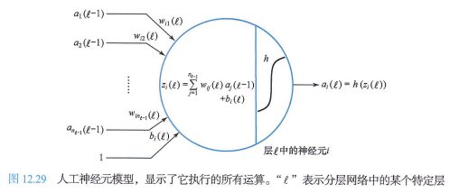
一种基本的CNN结构
2.CNN中的神经计算
回顾图12.29可知，人工神经元执行的基本计算是权重与前一层的值的乘积之和。对此，我们加 上一个偏置，并将结果称为神经元的净(总)输入，净输入用zj 表示。

Slide 23
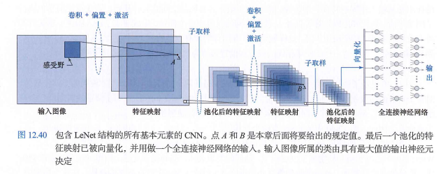
一种基本的 CNN 结构
3.多幅输入图像
刚才讨论的ax,y值是第一层中的像素值，但在第一层之后的各层中， ax,y表示池化特征的值。然 而，我们的公式并不根据这些变量实际代表什么来区分。例如，假设我们将图12.40的输入替换为3幅图像，如一幅RGB图像的3个分量。

Slide 24


正向通过CNN的传递公式
前述讨论的结论是，我们可以将核w和值为ax,y的一个输入阵列的卷积表示为
式中，l和k的取值范围是核的大小，x 和y 的取值范围是输入的大小，b是一个偏置。对应的ax,y值是

Slide 25

用于训练CNN的反向传播方程
上一节中讲到，CNN 的前馈方程类似于全连接神经网络的前馈方程，只是乘法被卷积代替，且表示法表明CNN不是12.5节中定义的全连接。如我们在本节中看到的那样，反向传播方程在许多方面也与全连接神经网络中的方程相似。
像在12.5节中推导反向传播方程那样，我们首先定义CNN的输出误差相对于网络中每个神经元的变化。误差的形式与全连接神经网络的相同，但现在它是x和y而不是j的函数：

Slide 26
07
实现的一些附加细节

Slide 27
附加细节
设计神经网络结构的首要问题之一是为网络规定层数。理论上，普适逼近定(Cybenco[1989])告诉我们，在温和的条件下，任意复杂的决策函数可由具有单个隐藏层的连续前馈神经网络来近似。虽然这个定理未告诉我们如何计算单个隐藏层的参数，但它确实表明结构简单的神经网络非常强大。
实验结果表明，深度神经网络(即有两个或多个隐藏层的网络)在学习抽象表示方面要优于单个隐含层的网络，而抽象表示通常是学习的重点。不存在确定神经网络所用的最优“层数”的算法。

Slide 28
感谢观看，再见！
国外电子与通信教材系列
数字图像处理（第四版）

